Slide 1

第七章 参数估计
§3 估计量的评选标准
前面我们讨论了参数的点估计，
对于同一
参数，
用不同的估计方法，
求得的估计量可能
不同，
但什么样的估计量是好的呢？
这就是用什么标准评价估计量的问题，
也是这节要讨论的问题。

Slide 2




第七章 参数估计
例如
样本均值 是否是总体均值 的
一个好的估计量？
样本方差 是否是总体方差 的一个好
的估计量？
估计量是样本的函数，
是随机变量。
因此，由不同的观测结果，就会求得不同
的参数估计值。
因此一个好的估计，应在多次
试验中体现出优良性。

Slide 3
第七章 参数估计
常用的几条标准：
1．无偏性
2．有效性
3．相合性

Slide 4





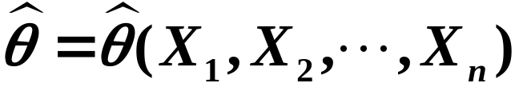
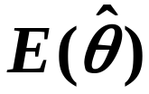
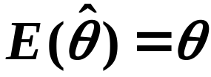

第七章 参数估计
设 是总体 的一个样本，
是包含在总体 的分布中的待估参数，
此处
是 的取值范围。
定义【3.1】若估计量
的数学期望 存在，
且对于任意 有
则称 是 的无偏估计量。
估计值在未知参数真值附近摆动，
而它的
期望值等于未知参数的真值。

Slide 5
第七章 参数估计
一个参数往往有不止一个无偏估计。在
怎样去比较谁更优些呢？
由于方差是随机变量取值与其数学期望的
偏离程度的度量，
所以无偏估计以方差小者为
好。
这就是估计量的另一个评选标准
——有效性

Slide 6
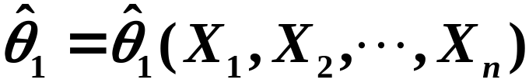
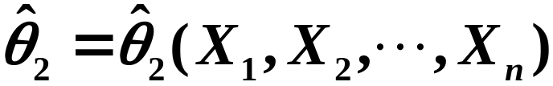
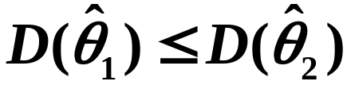


第七章 参数估计
定义【3.2】设 与
都是 的无偏估计量，
若对任意 ，有
且至少对某一个 ，
上式中的不等号成立，
则称 较 有效。

Slide 7
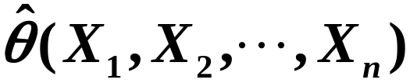

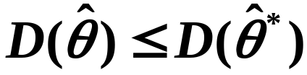

第七章 参数估计
最小方差无偏估计
定义【3.3】设 是来自总体
的一个样本，
是未知参数 的
一个估计量，
若 满足
（1） ，即 为 的无偏估计；
（2） ，其中 是 的任一无偏估
计量。
则称 为 的最小方差无偏估计
（也称
最佳无偏估计）。

Slide 8

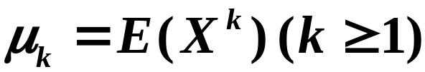
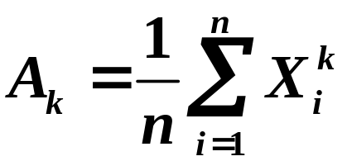

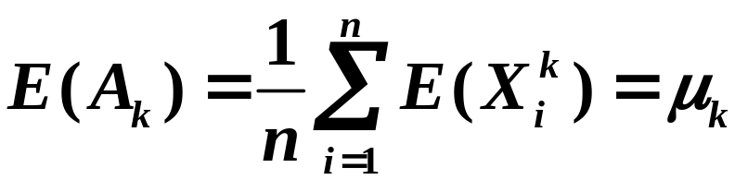
第七章 参数估计
例1 设总体 的 阶矩
存在，
又设 是 的一个样本，
试证明
无论总体 服从什么分布，
阶样本矩
是 阶总体矩 的无偏估计量。
证明
因为
与 同分布，
所以
即有
证毕.

Slide 9

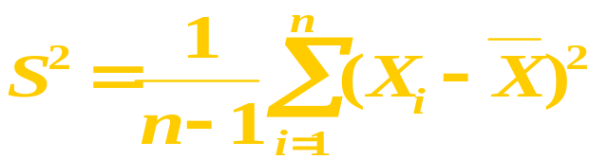
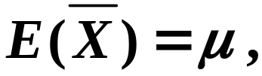





第七章 参数估计
例如
设总体 的均值 ，方差 均
未知，
则
这说明，无论总体服从什么分布
样本均值 是总体均值 的无偏估计
样本方差 是总体方差 的无偏估计

Slide 10
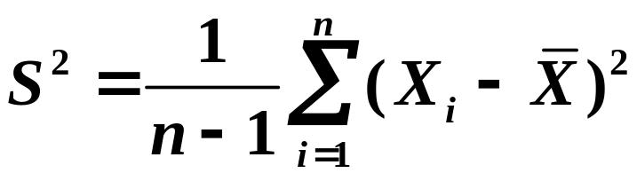
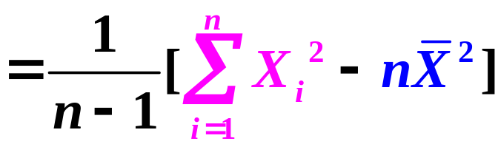
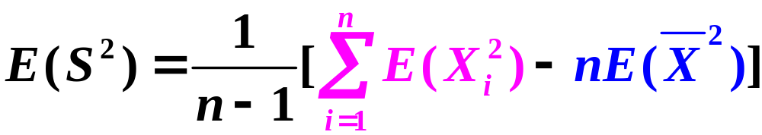
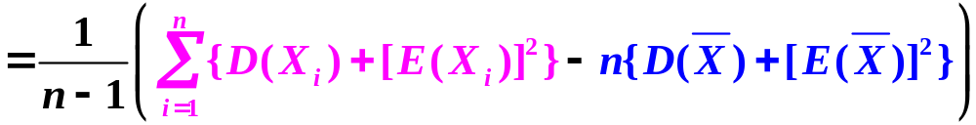
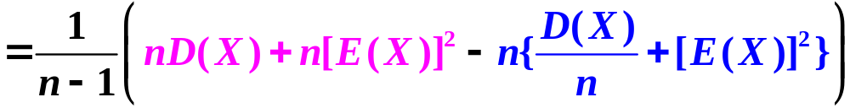
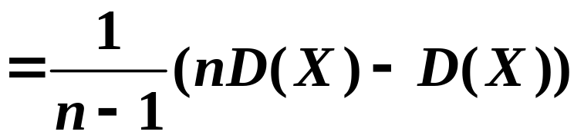

第六章 样本及抽样分布

Slide 11
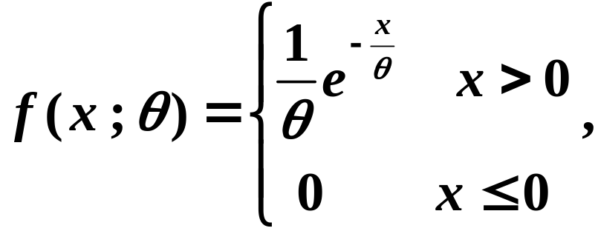


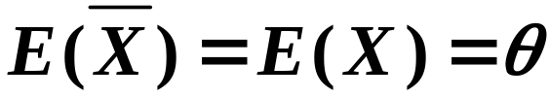
第七章 参数估计
例2 设总体 服从指数分布，
其概率密度
为
其中参数 未知
又设 是来自 的样本，
试证 与
都是 的无偏估计量。
证明
因为
所以， 是 的无偏估计量。

Slide 12

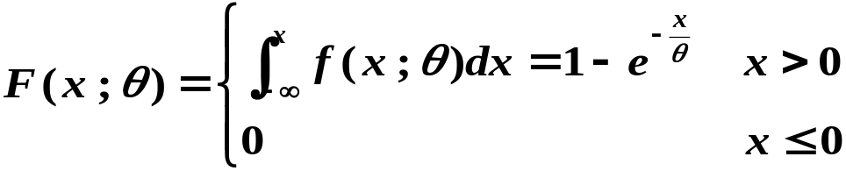
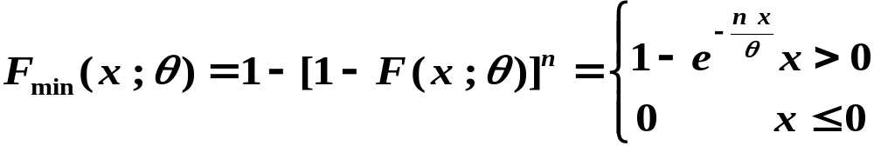
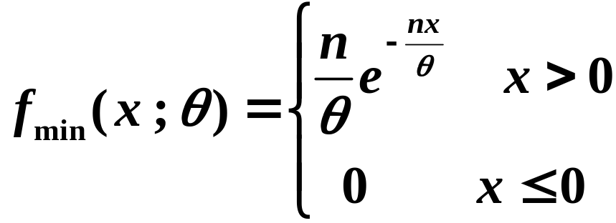

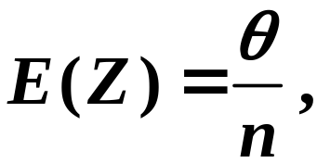




第七章 参数估计
又因为
具有概率密度
参数为 的指数分布
事实上，每个
都是 的无
偏估计量
故
所以， 也是参数 的无偏估计量。
证毕.

Slide 13

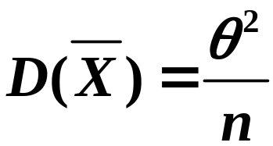

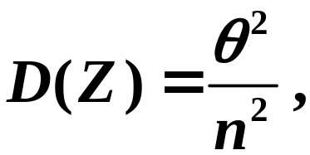


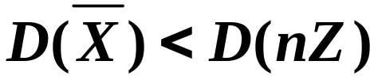

第七章 参数估计
例3 证明例2中，
当 时，
的无偏估计
量 较 的无偏估计量 有效。
证明
由于
所以
又由于
所以
服从参数为
的指数分布
即
当 时，
则 较 有效。
证毕.

Slide 14
第七章 参数估计
相合性
随着样本容量的增大，一个估计量的值
稳定于待估参数的真值。
这就是对估计量的
相合性的要求。

Slide 15


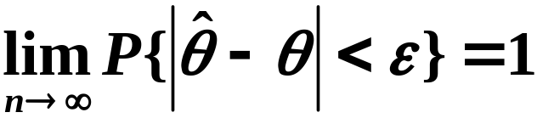

第七章 参数估计
定义【3.4】设 为参数
的估计量，
若对任意
当 时，
即
依概率收敛于 ，
对任意 ，有
则称 为
的相合估计量。
相合性是对估计量的基本要求.

Slide 16
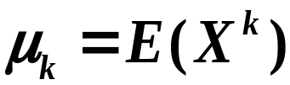


第七章 参数估计
样本矩
是
总体矩
的相合
估计量.
若待估参数
其中 为连续函数，
则 的矩估计量
是 的相合估计量。
说明
由最大似然估计法得到的估计量，
在一定的条件下，
也具有相合性。
（证明略）

Slide 17
小结
定义【3.1】若估计量
的数学期望 存在，
且对于任意 有
则称 是 的无偏估计量。
1.
2.
是 阶总体矩 的无偏估计量。

Slide 18
第七章 参数估计
定义【3.2】设 与
都是 的无偏估计量，
若对任意 ，有
且至少对某一个 ，
上式中的不等号成立，
则称 较 有效。

